Slide 1


Web开发（二）
--- 第四章 字符串和数组

Slide 2
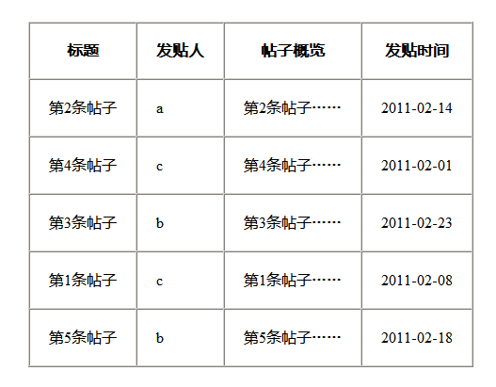
先看问题
有100 条帖子，欲放到一个表格中，每一条帖子包含（标题、发帖人、帖子概览、发贴时间）信息
要求在表格的“帖子概览”列中，只显示前 5 个字

Slide 3
问题分析
如何表示各个单元格的信息？
如何表示一条记录的信息？如何表示 100 条全部记录的信息？
如何把这些记录依次放到表格的每一行中？
如何实现“帖子概览”中的文本缩略功能？

Slide 4
内容提纲
使用字符串表示单个数据
使用数组表示多个数据
遍历数组把数据写入表格

Slide 5
字符串
单元格信息的表示----字符串（String）
在 JavaScript 中，可以使用 String 类型存储字符
字符串中每个字符都有特定的位置，首字符从位置 0 开始
字符串变量是由双引号或单引号来声明
var text = “abcdefg”;

Slide 6
字符串属性
获得字符串的长度
通过字符串变量的 length 属性获得
str.length
获得指定位置的字符
通过字符串变量的 charAt(n) 方法获得
str.charAt(n)
str[n]
http://www.edu2act.net/article/webkai-fa-er-zi-fu-chuan-lei-xing/
demo4-1.html

Slide 7
字符串方法
获取指定子串首次出现的位置
indexOf() 方法
返回值为首次出现的位置下标，下标从 0 开始
若检索的字符串值没有出现，则返回 -1
demo4-2.html
Notes:
substring() indexOf() O记得大写 length 可选。子串中的字符数。必须是数值。如果省略了该参数，那么返回从 stringObject 的开始位置到结尾的字串。

Slide 8
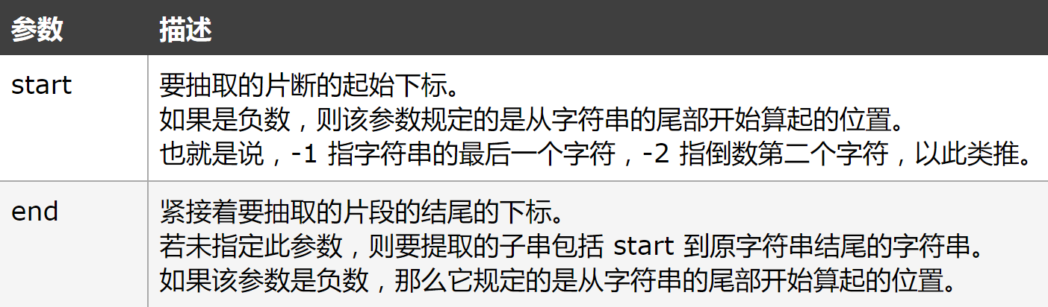
字符串方法
根据位置提取一段子串
通过字符串变量的 slice(start,end) 方法
返回值为包含提取部分的新的字符串。
从 start 开始（包括 start）
到 end 结束（不包括 end）
为止的所有字符
demo4-3.html
Notes:
substring() indexOf() O记得大写 length 可选。子串中的字符数。必须是数值。如果省略了该参数，那么返回从 stringObject 的开始位置到结尾的字串。

Slide 9
实例
实现文本缩略
求出字符串长度 var len = text.length;
比较帖子长度与 5 的关系
截取前 5 个字符 var newText = text.slice(0, 5);
加上“……”符号 newText +=“……”;

Slide 10
试一试
动手做：demo4-4.html
创建一个字符串，用来存储帖子的内容
只输出帖子内容的前 5 个字符

Slide 11
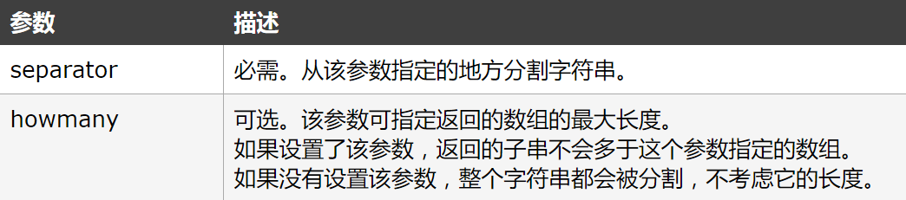
字符串方法
把字符串分割成数组
通过字符串变量的 split(separator,howmany) 方法
str = "1-2-3-4-5-6-7";
str.split("-");
demo4-5.html
Notes:
substring() indexOf() O记得大写 length 可选。子串中的字符数。必须是数值。如果省略了该参数，那么返回从 stringObject 的开始位置到结尾的字串。

Slide 12
字符串方法
把字符串转换成大写
通过字符串变量的 toUpperCase() 方法
把字符串转换成小写
通过字符串变量的 toLowerCase() 方法
demo4-6.html
自 学
Notes:
substring() indexOf() O记得大写 length 可选。子串中的字符数。必须是数值。如果省略了该参数，那么返回从 stringObject 的开始位置到结尾的字串。

Slide 13
字符串小结
功能 | 字符串
长度 | length
获取指定内容的位置 | indexOf(value)
获取指定位置的内容 | charAt(i) str[i]
子串获取（提取） | slice(start,end)
转换为数组 | split(separator)
添加内容 | + 拼接符号
循环遍历 | for
其他 | toUpperCase() toLowerCase()
关于 JavaScript 中的字符串：
① 字符串变量是由双引号或单引号来声明。
② 字符串是不可更改的，故字符串的方法返回的都是全新的字符串，没有改变原始字符串。
③ 字符串的方法书写符合小驼峰命名法。

Slide 14
内容提纲
使用字符串表示单个数据
使用数组表示多个数据
遍历数组把数据写入表格

Slide 15
数组
数组用来在单独的变量中存储一系列的值
本节开始的实例中：一条记录的表示----数组（Array）
定义数组
方式一：通过 [ ] 方式
例：var arr1 = [‘a’,‘b’,‘c’];
方式二：通过 new Array 方式
例：var arr2 = new Array(‘a’,‘b’,‘c’);
Notes:
直接赋值。JS里面没有二维数组的概念？只是间接的实现。

Slide 16
多条记录的表示
多条记录的表示----二维数组
数组中的元素可以是不同的数据类型
var msg=[
[ '张三', '男', 18 ],
[ '李四', '女', 16 ],
……
];
Notes:
直接赋值。JS里面没有二维数组的概念 只是间接的实现。

Slide 17
访问数组中的元素
一维数组
arr1[0]
arr1[1]
二维数组
msg[0][0]
msg[0][1]
….
0 | 1 | 2
0
1
2
张三 | 男 | 18
李四 | 女 | 16
... | ... | ...
demo4-7.html

Slide 18
获取数组长度
数组的 length 属性
返回数组长度的整数值
var num = arr1.length;
demo4-7.html

Slide 19
JS中数组的特性
数组长度可变
<script>
var aColors = [ "red", "green", "blue" ];
alert( aColors.length ); // output → 3
aColors [3] = "purple";
alert( aColors.length ); // output → 4
</script>
demo4-7.html

Slide 20
试一试
动手做：demo4-8.html
创建一个二维数组，存储 5 条帖子的内容

Slide 21
数组方法
获取指定值出现的位置
indexOf() 方法
数组元素排序
通过数组变量的 sort() 方法
默认从小到大
颠倒数组中元素的顺序
通过数组变量的 reverse() 方法
demo4-9.html
自 学

Slide 22
sort() 方法
只能排序 10 以内的数组。如果需要排序的数组中存在大于 10 的数字，我们需要向 sort() 方法中传入回调函数：
对于传入的两个参数：a 代表的是找到的数组中的当前项，b 代表的是当前项的后一项
return a -b ： 如果 a 大于 b，返回结果，a 与 b 交换位置。如果 a 小于 b，那么 a 和 b 位置不变。 这是升序排序。
return b -a ： 如果 b 大于 a，返回结果，a 与 b交换位置。如果 a 小于 b，那么 a 和b位置不变。 这是降序排序。
array.sort(function (a , b) {
return a - b;
});
自 学

Slide 23

数组方法
数组转换成字符串
通过数组变量的 join(separator) 方法
参数：指定使用的分隔符。如果省略，则使用逗号作为分隔符。
返回一个字符串。
arr = [1，2，3，4，5，6，7];
arr.join("-");
demo4-10.html

Slide 24
数组方法——删除元素
方法 | 作用
shift( ) | 删除并返回数组的第一个元素。
pop( ) | 删除并返回数组的最后一个元素 。
slice(start,end) | 返回值为提取的子数组。
splice()
demo4-11.html
Notes:
substring() indexOf() O记得大写 length 可选。子串中的字符数。必须是数值。如果省略了该参数，那么返回从 stringObject 的开始位置到结尾的字串。

Slide 25
数组方法——删除元素
删除数组的第一个元素
通过数组变量的 shift() 方法
返回值为删除的数组的第一个元素
length 自动减 1
删除数组的最后一个元素
通过数组变量的 pop() 方法
返回值为删除的数组的最后一个元素
length 自动减 1
自 学
Notes:
substring() indexOf() O记得大写 length 可选。子串中的字符数。必须是数值。如果省略了该参数，那么返回从 stringObject 的开始位置到结尾的字串。

Slide 26
数组方法——添加元素
方法 | 作用
unshift( ) | 向数组的开头添加一个或更多元素，并返回新的长度。
push( ) | 向数组的末尾添加一个或更多元素，并 返回新的长度 。
concat() | 连接两个或多个数组,并返回被连接数组的一个新数组。
splice()
demo4-11.html
Notes:
substring() indexOf() O记得大写 length 可选。子串中的字符数。必须是数值。如果省略了该参数，那么返回从 stringObject 的开始位置到结尾的字串。

Slide 27
数组方法——添加元素
向数组的开头添加元素
通过数组变量的 unshift() 方法，返回值为新的长度
向数组的末尾添加元素
通过数组变量的 push() 方法，返回值为新的长度
数组拼接
通过数组变量的 concat(arr1,arr2,...) 方法，返回值为新的数组
自 学
Notes:
substring() indexOf() O记得大写 length 可选。子串中的字符数。必须是数值。如果省略了该参数，那么返回从 stringObject 的开始位置到结尾的字串。

Slide 28
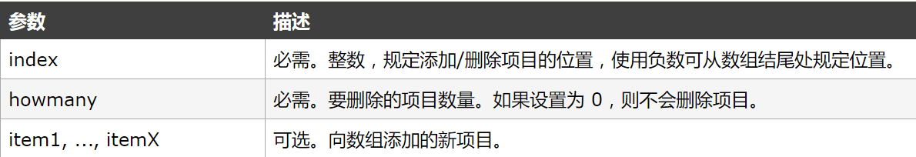
数组方法
向/从数组中添加/删除项目
通过数组变量的 splice(index,howmany,item1,.....,itemX) 方法
返回值为包含被删除项目的新数组
demo4-12.html
Notes:
substring() indexOf() O记得大写 length 可选。子串中的字符数。必须是数值。如果省略了该参数，那么返回从 stringObject 的开始位置到结尾的字串。

Slide 29
内容提纲
使用字符串表示单个数据
使用数组表示多个数据
遍历数组把数据写入表格

Slide 30
把数据写入表格
使用 for 循环遍历数组
for (var index = 0; index < arr.length; index++）{
//依次处理每个arr[ index ]
}

Slide 31
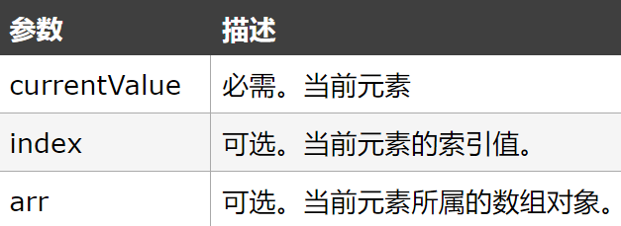
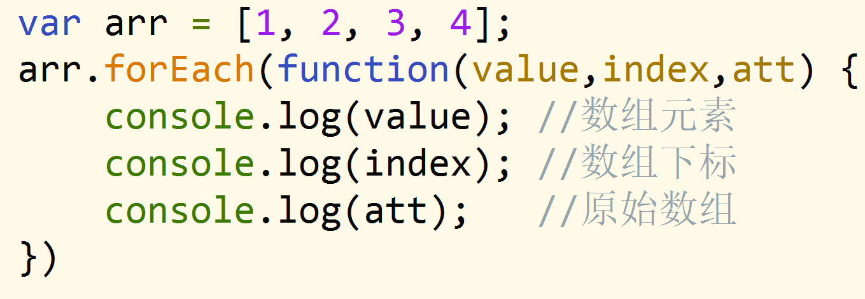
遍历数组
forEach 函数
功能：对数组的每个元素执行一次提供的函数。
语法：arr.forEach ( function(currentValue, index, arr){}）
IE8及以下不兼容
demo4-13.html

Slide 32
数组小结
关于 JavaScript 中的数组：
① 数组定义方式以及多维数组。
② 数组中的元素可以是不同的数据类型。
③ 数组长度可变特性。
④ 数组的方法书写符合小驼峰命名法。
⑤ 清楚数组方法有没有改变原始数组。
功能 | 数组
长度 | length
获取指定内容的位置 | indexOf(value)
获取指定位置的内容 | array[i]
子数组获取（提取） | slice()
转换为字符串 | join(separator)
添加内容 | push() shift() concat() splice()
删除内容 | pop() unshift() splice()
循环遍历 | for forEach()
其他 | sort() reverse()

Slide 33
本节小结
字符串的定义和作用
字符串的常用操作
数组的创建
数组元素的访问
数组元素的遍历

Slide 34
本节小结
功能 | 字符串 | 数组
长度 | length | length
获取指定内容的位置 | indexOf(value) | indexOf(value)
获取指定位置的内容 | charAt(i) str[i] | array[i]
子串获取（提取） | slice() | slice()
相互转换 | split(separator) | join(separator)
添加内容 | + 拼接符号 | push() shift() concat() splice()
删除内容 |  | pop() unshift() splice()
循环遍历 | for | for forEach()
其他 | toUpperCase() toLowerCase() | sort() reverse()
增删改查

Slide 35
综合练习
var str = "no zuo no die";
var arr = [];
请将 str 中的每个单词首字母改成大写 "No Zuo No Die"。
注：使用 forEach() 遍历。

Slide 36

Thank You！

